Slide 1
Полетахина Валентина Владимировна
МОУ «СОШ №22 с УИОП» г.о. Электросталь Московская область

Slide 3
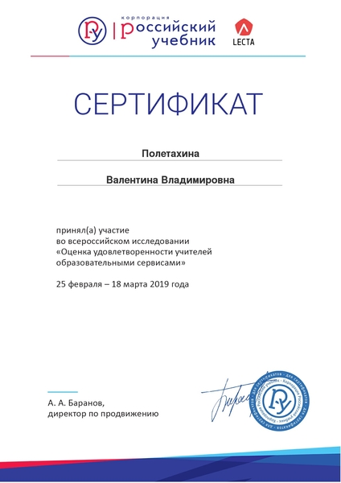

Slide 4
